Slide 1
报名主题
TITLE
第七组 衡岁鹏

Slide 2

一 报名主题需求分析：
各校区，各学科报名量的统计分析 柱状图实现
总报名量及线上报名量 饼图实现或柱状图
意向用户报名转化率 全部报名人数 / 全部新增的意向人数
有效线索报名转化率 线上报名量 / 线上有效线索量
日报名趋势图 维度：天 指标：报名人数
校区学科排行榜 指标：各校区各学科的报名人数 柱状图实现
来源渠道占比 维度：来源渠道 指标：报名数量比值
咨询中心报名贡献 各咨询中心的报名学员人数情况或占比

Slide 3

二, 报名主题代码实现：
OLTP - ODS-DWD-DWB-DWS-DM -OLAP(本地mysql)
ODS 层: 源数据层 导入OLAP源数据
1. 在HUE中建表
建表操作:
表中字段与数据源中字段保持一致, 多加一个 抽取时间的字段
2. sqoop脚本导入
/usr/bin/sqoop import "-Dorg.apache.sqoop.splitter.allow_text_splitter=true" \
--connect 'jdbc:mysql://192.168.88.80:3306/scrm?useUnicode=true&characterEncoding=UTF-8&autoReconnect=true' \
--username root \
--password 123456 \
--query "select *,'${TD_DATE}' as dt from itcast_school where 1=1 and \$CONDITIONS" \
--hcatalog-database edu_ods \
--hcatalog-table itcast_school \
-m 5 \
--split-by id

Slide 4
二, 报名主题代码实现：
DWD 层: 数据明细层 构建拉链表， 清洗转换
构建两层：
1- 实现意向表的拉链操作
给表中添加 start_time, end_time 字段
2- 提取拉链表中有效数据, 对表进行清洗转换处理
转换操作：
① 将 origin_type 来源渠道 转化为origin_type_stat 线上线下
if(origin_type='NETSERVICE' or origin_type='PRESIGNUP', 0, 1) -- 0是线上，1是线下
as origin_type_stat,
②将payment_time : 拆分为 年 月 日 小时
如：substr(payment_time,1,4) as payment_time_year

Slide 5
二, 报名主题代码实现：
DWB 层: 多表关联形成宽表 选出需求字段 降维冗余
select
customer_id,
clazz.itcast_school_id as itcast_school_id ,
itcast_school_name,
clazz.itcast_subject_id as itcast_subject_id ,
itcast_subject_name,
itcast_clazz_id,
cr.creator as creator,
tdepart_id,
depart.name as tdepart_name,
origin_type,origin_type_stat,payment_state,
payment_time,payment_time_hour, payment_time_year,payment_time_month,payment_time_day
from edu_dwd.customer_relationship_2 cr
left join edu_dwd.itcast_clazz_dwd clazz on cr.itcast_clazz_id = clazz.id
left join edu_dwd.employee_dwd emp on cr.creator = emp.id
left join edu_dwd.scrm_department_dwd depart on emp.tdepart_id = depart.id;

Slide 6
二, 报名主题代码实现：
DWS层: 轻度汇总 按照小时,来统计报名人数
每年每月每天每小时 各线上线下的报名总人数
每年每月每天每小时 线上线下 各来源渠道的报名总人数
每年每月每天每小时 线上线下 各个咨询中心的报名总人数
每年每月每天每小时 线上线下 各校区+各学科的报名总人数
with t1 as(
select...
concat(payment_time_year..month..year..day..hour) as time_str from edu_dwb
insert into edu_dws partition((payment_time_year..month..year..day)
select...case
when grouping__id=27
then 'tdepart'
when grouping__id=483
then 'scool_subject'
when grouping__id=7
then 'origin_type'
when grouping__id=3
then 'all' --origin_type_stat
end as grouptype,from t1 group by time_str,,,,,, grouping sets( 1,2,3,4 ) 000000011 3

Slide 7
二, 报名主题代码实现：
DM层: 数据集市 粗粒度汇总
时间维度： 年 月 天 小时
线上线下：
产品属性维度：
报名总人数：
来源渠道：
各个咨询中心
各校区+各学科
构建子查询
加条件过滤;
where grouptype = grouptype_old;
最后使用sqoop导出到本地mysql

Slide 8
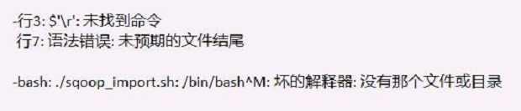
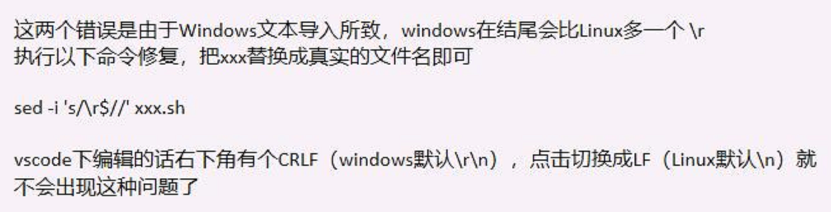
三，遇到的问题和解决方案：
问题一：
sqoop导入脚本问题;
问题解决：在linux中执行 sed -i 's/\r$//'

Slide 9
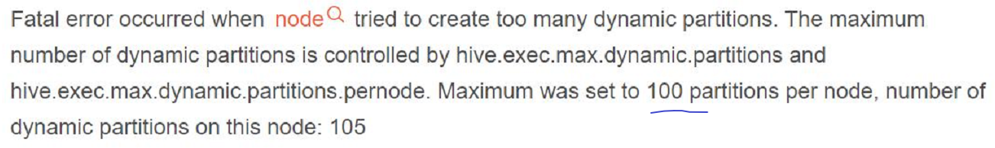
三，遇到的问题和解决方案：
问题二：分区过多，超出默认100
问题解决：
调整动态分区参数：
set hive.exec.max.dynamic.partitions.pernode=2000;
表示每个maper或reducer可以允许创建的最大动态分区个数，默认是100，超出则会报错，一般可以设 置大一点，这里设置为2000
set hive.exec.max.dynamic.partitions =2000;
表示一个动态分区语句可以创建的最大动态分区个数，超出报错，默认是1000
set hive.exec.max.created.files =2000;
表示全局可以创建的最大文件个数，超出报错，默认是1000

Slide 10
三，遇到的问题和解决方案：
问题三：
原因: hiveserver2的内存配置过小导致的宕机了
问题解决：
在CM中 调整hiveserver2的堆栈内存大小
默认是50M，推荐设为300M 重启 hive

Slide 11
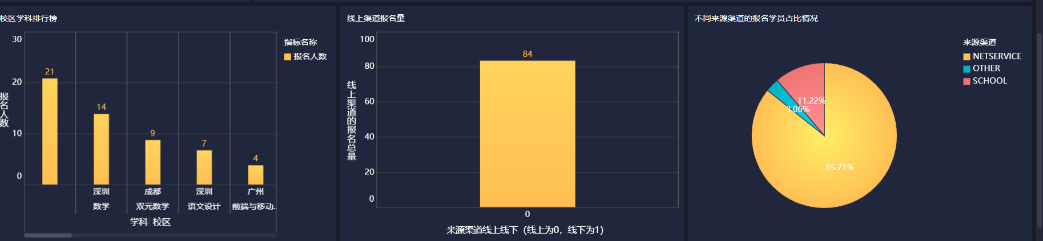
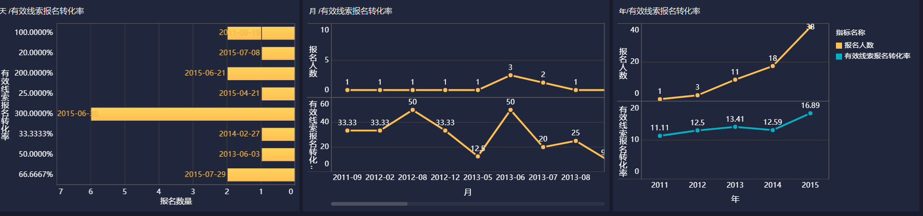
问题解决：
调整动态分区参数：
set hive.exec.max.dynamic.partitions.pernode=2000;
四，成果展示：

